Slide 1
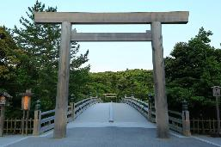
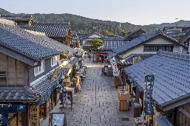
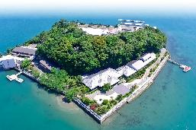
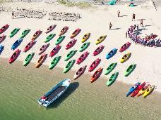
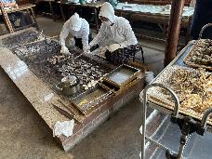
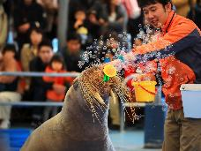
三重の修学旅行1泊2日定番コース
伊勢志摩エリアを中心に、伊勢神宮とおはらい町・おかげ横丁の散策や真珠・海女文化を学べるコースです。
海の生物の生態や問題を考えたり、自然のマリンスポーツも楽しめます。
行程 | エリア | 体験プログラム
1泊2日 | 伊勢志摩（伊勢市、鳥羽市、志摩市） | 鳥羽水族館事前教養セミナー、自然・マリンスポーツ体験、 海女小屋体験（海女文化学習）
日次 | 行程
1 | 各地＝＝伊勢神宮内宮（参拝）・おはらい町・おかげ横丁（班別行動・昼食）【約150～180分】＝＝＜約30分＞＝＝ミキモト真珠島【約90分】==＝＝＜約5～10分＞＝＝鳥羽（宿泊）（※）
 | （※）：宿泊先で鳥羽水族館による事前教養セミナー（19:00～）事前学習（海の生物の生態や問題等を考える）
2 | ホテル＝＝＜約60分＞＝＝志摩自然学校シーカヤック体験（※）【約60分】＝＝＜約40分＞＝＝相差・海女小屋体験・昼食【約90分】＝＝＜約30分＞＝＝鳥羽水族館（事後学習・見学）【約120分】＝＝各地
 | （※）【雨天時の代替案】 クラフト体験、シェルクラフト体験、真珠ブレスレット作り体験 ＊事前予約必要
（凡例：＝＝：バス ・・・：徒歩 ～～：船）
伊勢神宮・内宮（宇治橋）
おかげ横丁
ミキモト真珠島
シーカヤック体験
海女小屋体験
鳥羽水族館

